Slide 1



ПРОБЛЕМЫ ПРАВОПРИМЕНЕНИЯ МЕР ГОСУДАРСТВЕННОЙ ПОДДЕРЖКИ ВНЕДРЕНИЯ ТЕПЛОВЫХ НАСОСОВ
ПОПОВА ЕЛЕНА НИКОЛАЕВНА,
учредитель и соруководитель компании «Международный юридический бутик LENA’S»,
докторант совместной исследовательской программы Докторской школы 513 Университета Лазурного Берега и Лаборатории ВИЭ МГУ имени М.В.Ломоносова , практикующий юрист

Slide 2

Из Энергетической стратегии России на период до 2030 года:
«Разработка типовых технических решений по использованию тепловых насосов в системах теплоснабжения в крупных городах и городских образованиях – это одно из основных направлений научно-технического прогресса в энергетическом секторе»

Slide 3

Государственная поддержка в области энергосбережения и повышения энергетической эффективности
«Содействие в разработке и использовании «объектов, технологий, имеющих высокую энергетическую эффективность»
(пп.3) п.1 ст. 27 Федерального закона от 23.11.2009 N 261-ФЗ )

Slide 4
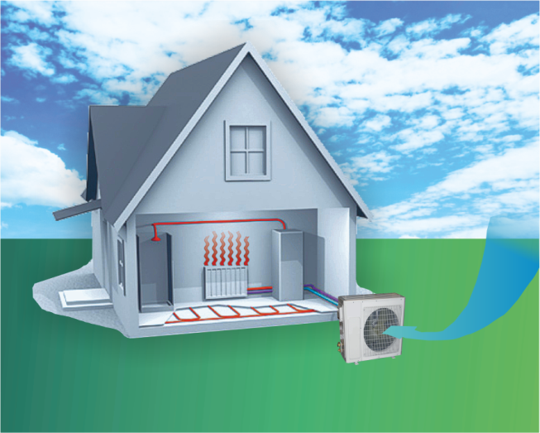
Тепловой насос – энергоэффективная технология?
Тепловые насосы, использующие возобновляемые источников энергии, в частности тепло грунта, воды и воздуха, признаны государством в качестве «объектов и технологий высокой энергетической эффективности» (Постановление Правительства РФ от 17 июня 2015 г. № 600 (ред. от 25.08.2017)

Slide 5
ИНВЕСТИЦИОННЫЙ НАЛОГОВЫЙ КРЕДИТ
ВИДЫ НАЛОГОВ | СРОК | ОСНОВАНИЕ | СУММА
налог на прибыль организации региональные и местные налоги | 1 год – 5 лет | осуществление организацией инвестиций в создание… иных объектов, технологий, имеющих высокую энергетическую эффективность, в соответствии с Правительственным перечнем | 100 процентов стоимости приобретенного организацией оборудования, используемого исключительно для перечисленных целей

Slide 6
СПЕЦКОЭФФИЦИЕНТ К ОСНОВНОЙ НОРМЕ АМОРТИЗАЦИИ
«Налогоплательщики вправе применять к основной норме амортизации специальный коэффициент, но не выше 2, в отношении амортизируемых основных средств, относящихся к объектам (за исключением зданий), имеющим высокую энергетическую эффективность, в соответствии с перечнем таких объектов, установленным Правительством Российской Федерации…»
(подпункт 4 пункта 1 статьи 259.3 НК РФ)

Slide 7
НАЛОГОВЫЕ ЛЬГОТЫ ПО НАЛОГУ НА ИМУЩЕСТВО ОРГАНИЗАЦИЙ
ВИДЫ ОБЪЕКТОВ | СРОК ДЕЙСТВИЯ ЛЬГОТЫ | ДАТА ВОЗНИКНОВЕНИЯ ПРАВА
в отношении вновь вводимых объектов, имеющих высокую энергетическую эффективность, в соответствии с Правительственным перечнем | 3 (три) года со дня постановки на учет имущества | с 01.01.2012 года

Slide 8
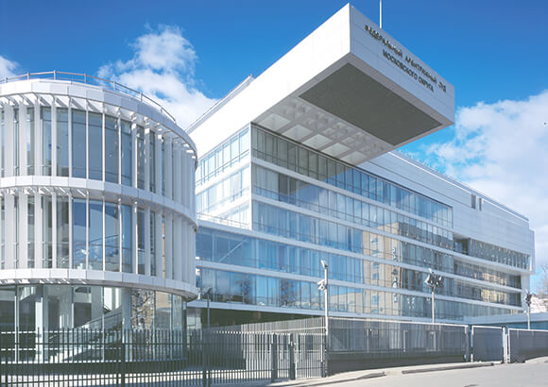
Инвестиционный налоговый кредит: ПРАВО или ОБЯЗАННОСТЬ?
«Суд кассационной инстанции, поддерживая судебные акты, учёл, что нормами налогового законодательства Федеральной налоговой службе не предоставлена безусловная обязанность предоставить инвестиционный налоговый кредит по спорному основанию»
На фото - Федеральный арбитражный суд Московского округа (сейчас - Арбитражный суд Московского округа)
Цитата из Постановления ФАС МО от 05.07.2013г. по делу № А40-117434/12-115-837)

Slide 9
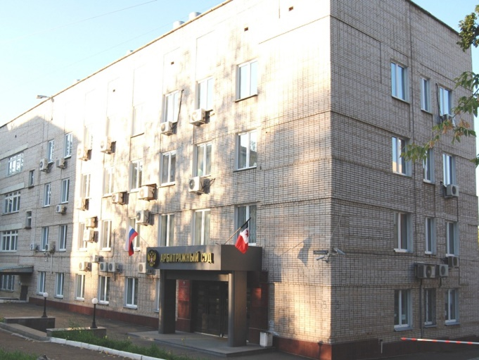
Когда у организаций возникло право пользования налоговой льготой по налогу на имущество?
«Право на использование льготы, предусмотренной п. 21 ст. 381 НК РФ, формально появилось у налогоплательщиков с 01.01.2012 (льгота введена Федеральным законом от 07.06.2011 №132-Ф3). Инспекцией не учтено, что Правительство Российской Федерации, издав Постановление №600 и установив в нем перечень объектов, имеющих высокую энергетическую эффективность, не вправе отменить, изменить или отсрочить действие нормы закона.
Применив подход, указанный в оспариваемых решениях (после 01.01.2016 применение льготы правомерно, а в 2015г. неправомерно), инспекция ограничила срок использования обществом законно установленной льготы в отношении объекта основного средства «котел-утилизатор».
На фото - Арбитражный суд Удмуртской республики
(Цитата из Решения АС Удмуртии от 24 ноября 2017 по делу №А71-9807/2017 )

Slide 10
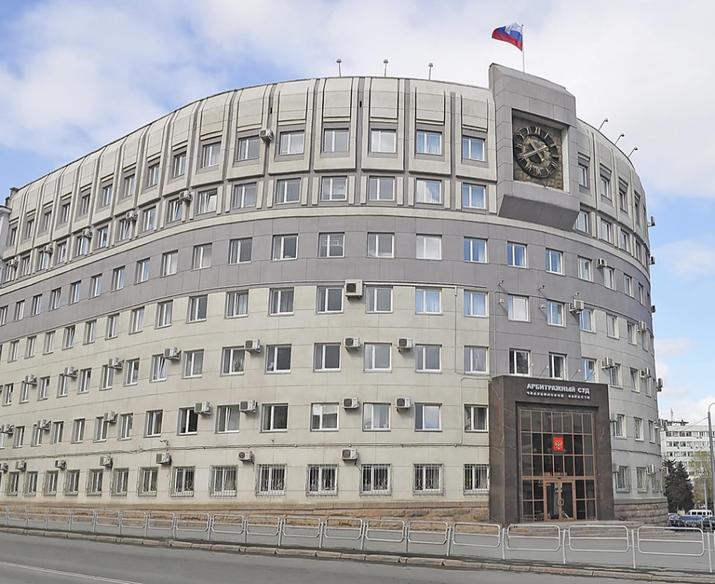
Спор об отнесении объекта к «льготируемому» имуществу
Налоговая инспекция считает, что блочно-модульные котельные в комплекте с насосным оборудованием, дымовой трубой и баком запаса топлива не относятся к льготируемому имуществу.
Однако, исследовав все материалы дела, выслушав пояснения привлеченных специалистов и оценив результаты судебной экспертизы, суд счет выводы налогового органа несостоятельными и пришел к выводу о правомерном применении обществом льготы по налогу на имущество организаций, для организации в отношении вводимого оборудования, имеющего высокий класс ИЭЭФ.
На фото - Арбитражный суд Челябинской области
(Решение Арбитражного суда Челябинской области от 13 мая 2016 года по делу №А76-19284/2015)

Slide 11

ОПЫТ ФРАНЦИИ
Франция - одна из стран – основных потребителей тепловых насосов в Европе.
Франция - наибольший рынок систем «воздух-вода» в Европе.
В основном применяются системы отопления с использованием тепловых насосов - в жилых, административных и промышленных зданиях.
В Энергетической дорожной карте (Grenelle de l'Environnement) Франция поставила цель установить 2 млн. тепловых насосов до 2020 года.
Использованию тепловых насосов способствуют налоговые кредиты на их установку, которые доступны с 2005 года., а также займы.

Slide 12
СПАСИБО ЗА ВНИМАНИЕ !
Заходите к нам:
Сайт: http://lenaslaw.com/
FB: https://fb.com/lenaslawcom/
Группа ВИЭ: https://fb.com/groups/energiesauvage/

